Slide 1
Порядок получения Паспорта болельщика – FAN ID в период проведения матча ФК «Рубин» –ПФК ЦСКА

Slide 2
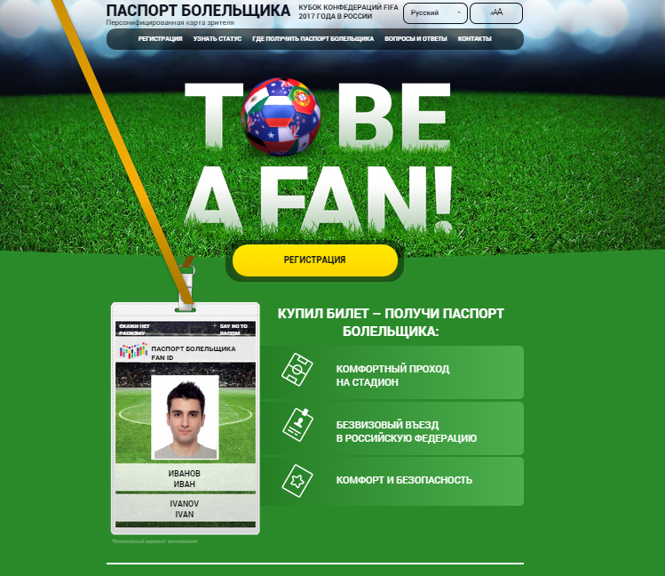

Slide 3
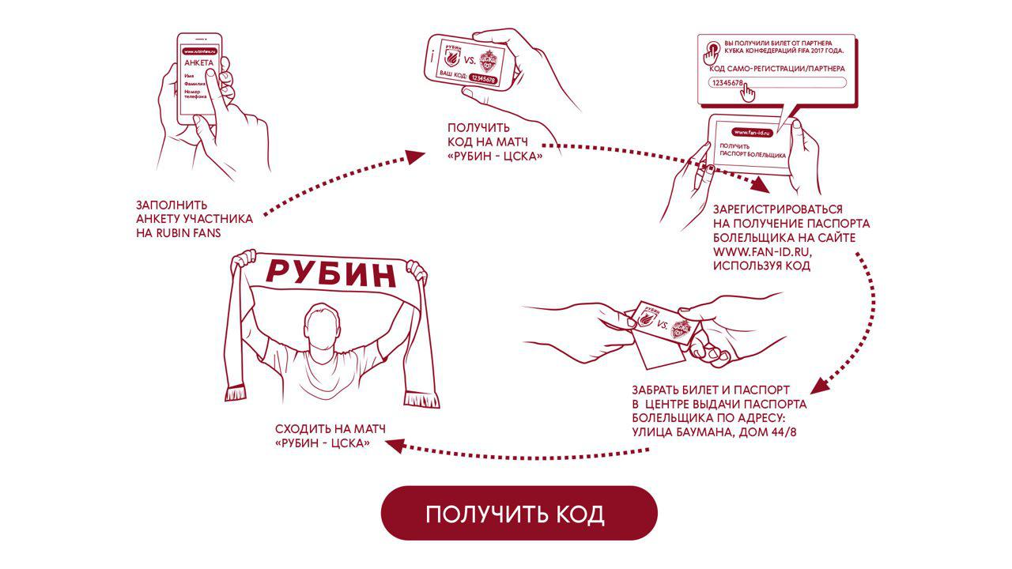

Slide 4
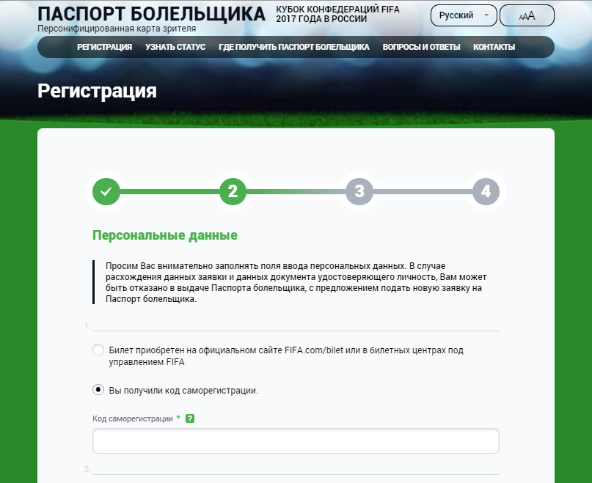

Slide 5
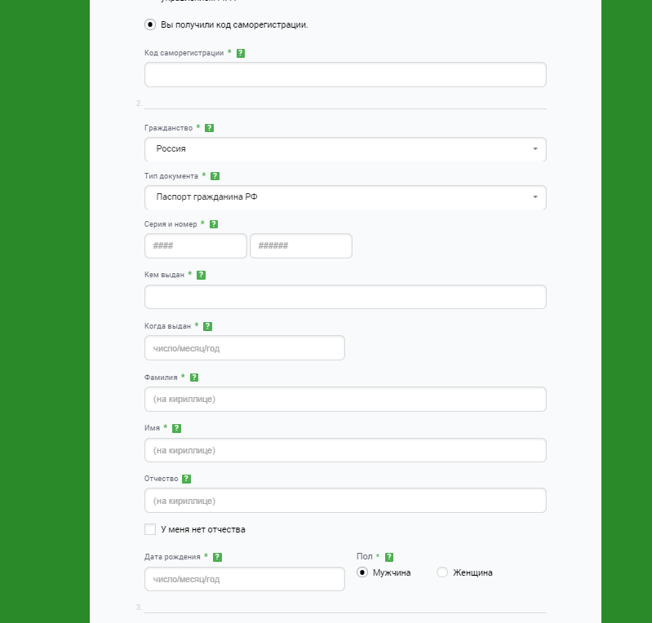

Slide 6
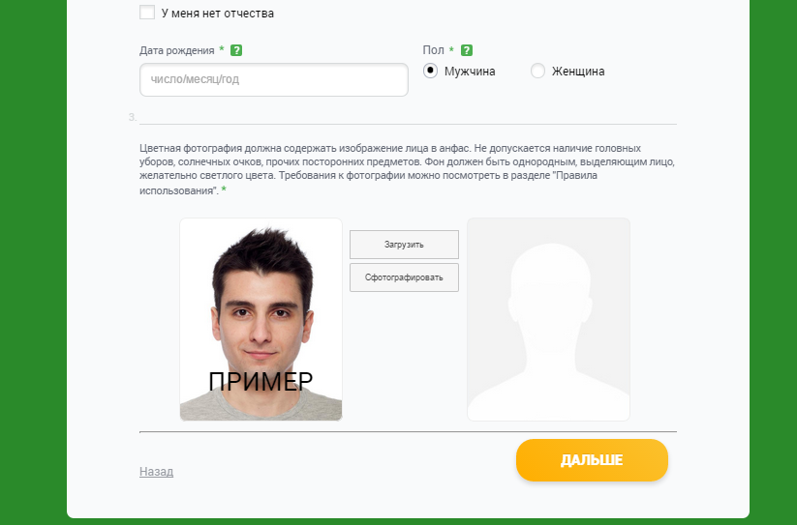

Slide 7
На телефонный номер указанный при оформлении FAN ID приходит смс сообщение о готовности документа и место получения FAN ID.
Для получения паспорта болельщика нужно предъявить оригинал документа, удостоверяющего личность (свидетельство о рождении для детей до 14 лет), данные которого были указаны в заявке, и ее номер (желательно)
При получении Паспорта болельщика в Центре выдачи паспортов г. Казани вручается бесплатный билет на матч.
Выдача Паспорта болельщика в Центре выдачи паспортов г. Казани по коду саморегистрации стартует с 29 апреля 2017 года
Центры выдачи Паспорта болельщика:
Казань, ул. Баумана, д.44/8.
Казань ул. Четаева д.10 будет функционировать с 1 мая.
Часы работы:
пн.-пт. - с 11.00 до 20.00 (без перерыва),
суб. - с 11.00 до 19.00 (без перерыва), вс. - выходной.

Slide 8
Спасибо за внимание!

